Slide 1

1 СЕНТЯБРЯ –ДЕНЬ ЗНАНИЙ

Slide 2


Slide 3


Slide 4
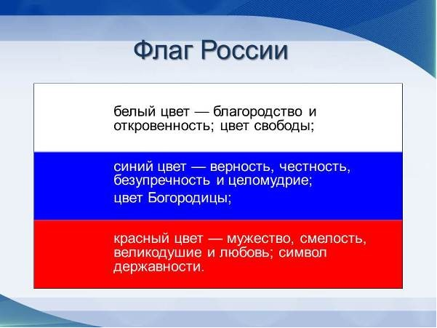

Slide 5


Slide 6
Статья 43-Конституции РФ
«Каждый человек имеет
право на образование…»

Slide 7
Права школьника
1.Право на учебу.
2. Право на отдых между уроками.
3.Право на каникулы.
4.Право на занятия в кружках и секциях.

Slide 8
Обязанности школьника
1. Уважать друг друга.
2. Культурно вести себя.
3. Ходить опрятным.
4. Выполнять устав школы.
5.Сохранять и беречь природу.

Slide 9


Slide 10


